Slide 1
KKV – változások, akciók, lehetőségek 2013. október 28.

Slide 2
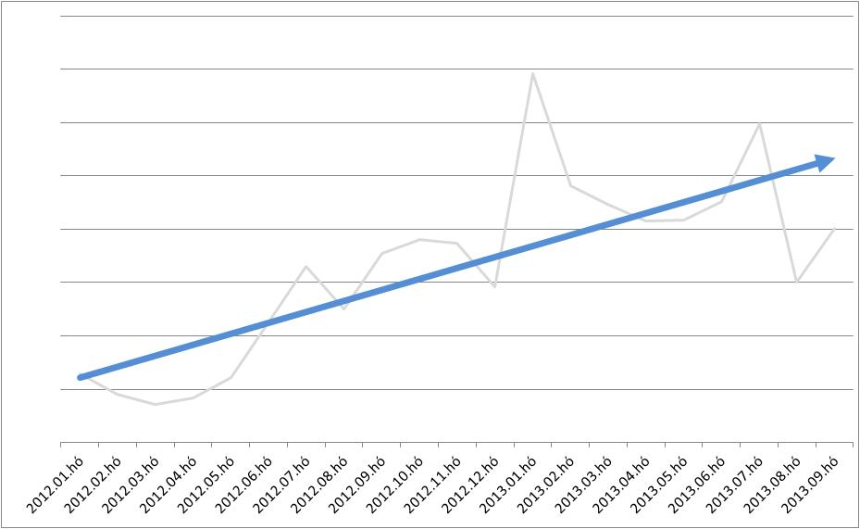
Alkuszi KKV szerzés emelkedése

Slide 3
Vállalati őszi kampány – akciók (nov.-dec.)
Piacon egyedülálló Allianz
szolgáltatás
RETRO fedezet ingyenesen
ÖNRÉSZ mentes ajánlatok
Emelt limitek (BÖ és árbevétel)
JUTALÉK-EMELÉS
Akciós
tarifáló
ISMÉT ÚJ
tarifális termék!
TARTAM-kedvezmény
Notes:
3

Slide 4
AVV 2.0 változások október/november
Árbevétel
1000 millió Ft
2000 millió Ft
Telephelyi biztosítási összeg
500 millió Ft
600 millió Ft
Új tarifális termék
D&O
Notes:
4

Slide 5
Kiemelt akciók
2013.11.01 – 2013.12.31.
Intézkedés | Célzott termékek
 | Fuvarozói (CMR, BÁF) | Tervezői | Könyvelői | Hivatalos közbeszerzési tanácsadók | Rendezvény-szervezői | Eü. szolg. | ACV, AVV+tari-fális ** | D&O
Limit |  | x
Retro |  |  |  | x |  | x
Önrész |  |  |  |  | x | x
Tartam | x |  | x
Jutalékemelés * | x | x | x | x | x | x | X | x
*első éves jutalék a kampány időszakára, a tarifális új szerződésekre, EM szerint érvényes **kivéve AGV
Limit: díjtábla eltolása egy fokozattal
Retro: 5 év retro-fedezet díjmentesen
Önrész: önrész nélküli ajánlat
Tartam: 3 éves tartamra 10% engedmény
Emelt jutalék: 25%

Slide 6
AVV – Allianz Irodai Assistance AVV csomagok
Külön díj nélkül!
 | Allianz Globál Assistance szolgáltatások - AVV
Szolgáltatás | Alapcsomag | Bővített csomag | Prémium csomag | Teljes csomag
Vészhelyzeti bérlet | x | 15 000 Ft | 35 000 Ft | 35 000 Ft
Információs szolgáltatás | x | x | x | x
Szolgáltatói hálózat | x | x | x | x
Szakember küldés | 15 000 Ft | 15 000 Ft | 35 000 Ft | 35 000 Ft
Telefonos fordítás |  | x | x | x
Szállítás |  | 15 000 Ft | 15 000 Ft | 35 000 Ft
Adat helyreállítás |  | 15 000 Ft | 15 000 Ft | 35 000 Ft
Tolmácsolás |  |  | 9 eFt, max. 4 óra, 3 alkalom/év | 12 eFt, max. 4 óra, 3 alkalom/év
Biztonsági helyreállítás |  |  | x | 30 000 Ft
Anti-graffiti |  |  | 15 000 Ft | 30 000 Ft

Slide 7
Könyvelői szakmai felelősségbiztosítás Szakmai csomag (assistance)
Külön díj nélkül!
Energiakrízis vonal – elektromos áram biztosítása készenléti generátorállomás beállításának megszervezésével abban az esetben, ha a biztosított az energiaszolgáltató hibája miatt 4 órát meghaladó időszakban nem szolgáltathat | ingyenes szervezés
Energia gyorsszerviz – vandalizmus vagy betöréses lopásból eredő rongálódás vagy hiány esetén a rendőrségi bejelentést követően szakember helyszínre irányítása a megrongált irodai elektromos eszköz helyreállítása érdekében, illetve az ellopott eszközök pótlásának megszervezése ideiglenes bérkészülékekkel | ingyenes szervezés
Szolgáltatói hálózat | in. szervezés
Szakember küldés | 35 000 Ft
Telefonos fordítás | in. szervezés
Adat helyreállítás | 35 000 Ft
Iroda védelem – betörés/rongálás esetén az iroda objektumvédelemének meg-szervezése munkaszüneti napokra, vagy a betörést követő max. 7 napra | 1 alkalom/év, max. 87 500 Ft
Konferencia tolmácsolás – megbeszélésekre tolmács szolgáltatás megszervezése | 2 alkalom/év, max. 4 óra/alk.
Szakmai tevékenység folytatásának biztosítása – ideiglenes iroda bérlet-, illetőleg a tevékenységhez szükséges berendezések, felszerelések átszállításának megszervezése lakásirodába, vagy a vállalkozás másik irodahelyiségbe | ingyenes szervezés

Slide 8
Egészségügyi szolgáltatók felelősségbiztosítása Allianz Orvosi Assistance
Külön díj nélkül!
Energiakrízis vonal | ingyenes szervezés
Energia gyorsszerviz | ingyenes szervezés
Szolgáltatói hálózat | ingyenes szervezés
Telefonos fordítás | ingyenes szervezés
Adat helyreállítás | 35 000 Ft
Szállítás | ingyenes szervezés
Orvosságpótlás – a rendelő kézi gyógyszertárának feltöltésének megszervezése az orvosság, gyógyszer- vagy gyógyhatású készítmény váratlan kifogyása esetén, térítés nélkül. Lebonyolítása akként történik, hogy a kiküldött taxis a rendelőben átveszi az aláírt megrendelőt, és elmegy a gyógyszerkereskedésbe, ahonnan sürgősséggel visszaviszi a terméket a rendelőbe | ingyenes szervezés

Slide 9
Egészségügyi szolgáltatók felelősségbiztosítása Allianz Orvosi Assistance
Külön díjas szolgáltatásai

Slide 10
Egészségügyi szolgáltatók felelősségbiztosítása Allianz Orvosi Assistance
Külön díja van!
Orvosi segítségnyújtás a külföldi tartózkodás idejére (választható többletfedezet) a biztosított igénye szerint a vele jogviszonyban álló személyek (továbbiakban: páciens) részére személyenként fizetendő pótdíj ellenében biztosítási időszakonként egy alkalommal, maximum egy hónapos időtartamra szólóan hozzáférés biztosítása az Allianz Patient Care Service – rendszeréhez, amelynek keretében a szolgáltató az alábbi egészségügyi krízisszolgáltatásokat nyújtja:
MedInfo Vonal: 24 órában elérhető információs vonal orvosi készítményekről, egészségügyi intézményekről, azok elérhetőségeiről, és nyitva tartásáról, stb. | inf. szolgáltatás
Orvosi hazaszállíttatás: külföldön nem orvosolható egészségügyi szükséghelyzet esetén a biztosított páciensének egészségügyi személyzet kíséretében Magyarországra történő hazaszállításának megszervezése | 500 €
Tolmácssegély: a hét minden napján a nap 24 órájában elérhető sürgősségi tolmácsszolgálat biztosítása annak érdekében, hogy a biztosított páciense kommunikálhasson az őt ellátó idegen nyelvű (angol, német, magyar, szerb, horvát, román) egészségügyi személyzettel | szolgáltatás

Slide 11
Egészségügyi szolgáltatók felelősségbiztosítása Allianz Orvosi Assistance
Külön díja van!
Közeli hozzátartozó kiutaztatása: a biztosított páciensének balesetből vagy súlyos betegségből eredő 3 napot meghaladó kórházi kezelése esetén a páciens közeli hozzátartozóinak távolsági tömegközlekedési eszközzel történő kiutazásának és hazatérésének megszervezése | 150 €
Közeli hozzátartozó hazautaztatása: amennyiben a biztosított páciense külföldi tartózkodása során balesetből vagy egészségügyi szükséghelyzetből adódóan kórházba kerül, és fekvőbeteg ellátással megvalósuló kezelése várhatóan 3 napot meghaladja a biztosító igény szerint megszervezi a biztosított páciensével együtt utazó családtagok távolsági tömegközlekedési eszközzel történő hazautaztatását | 150 €
Otthonápolás: a biztosított páciensének műtétből, vagy balesetből eredő 3 napot meghaladó kórházi kezelését követően otthonában legfeljebb 7 napig a biztosító megszervezi az ápolását | belföldön 9.000 Ft/nap, külföldön 30 €/nap

Slide 12
BÁF és CMR fuvarozói felelősségbiztosítások Allianz Árufuvarozói Assistance
Külön díj nélkül!
Vontatás – biztosított tehergépjármű mentésének és vontatásának a káresemény helyszínéről a javítóműhelybe történő megszervezése | belföldön 145.000 Ft, külföldön 500 €
Helyszíni javítás – biztosított tehergépjármű helyszíni javításának megszervezése | belföldön 145.000 Ft, külföldön 500 €
*Szállás a bajbajutott fuvarszemélyzet részére – kizárólag 1 fő elszállásolásának megszervezése az autómentő megérkezéséig. A szállásköltségre vonatkozó térítés maximális összege az igénybevett éjszakák számtól független | belföldön 145.000 Ft, külföldön 500 €
*Taxiszolgálat a bajbajutott fuvarszemélyzet részére – taxival történő utazás megszervezése a legközelebbi szállítmányozási vagy tömegközlekedési csomópontig | belföldön 30.000 Ft, külföldön 100 €
*Tömegközlekedés a bajbajutott fuvarszemélyzet részére – kizárólag 1 fő gyorsvonat másodosztályán, vagy távolsági autóbuszon történő utazásának megszervezése a fuvarozó székhelyére vagy a legközelebbi szállítmányozási csomópontig | belföldön 145.000 Ft, külföldön 500 €
Transzfer (TPU) - közlekedés a bajbajutott fuvarszemélyzet részére – kizárólag 1 fő utazásának megszervezése a legközelebbi szállítmányozási-, taxi- vagy tömegközlekedési csomópontig | Belföldön 85.000 Ft, külföldön 300 €
Tolmácsszolgálat – krízishelyzet esetén sürgősségi tolmácsszolgálat telefonon keresztül, az alábbi nyelveken: angol, német, szerb, horvát, szlovén, román | ingyenes szolgáltatás
*a felsorolt szolgáltatások közül, csak az egyik választható

Slide 13
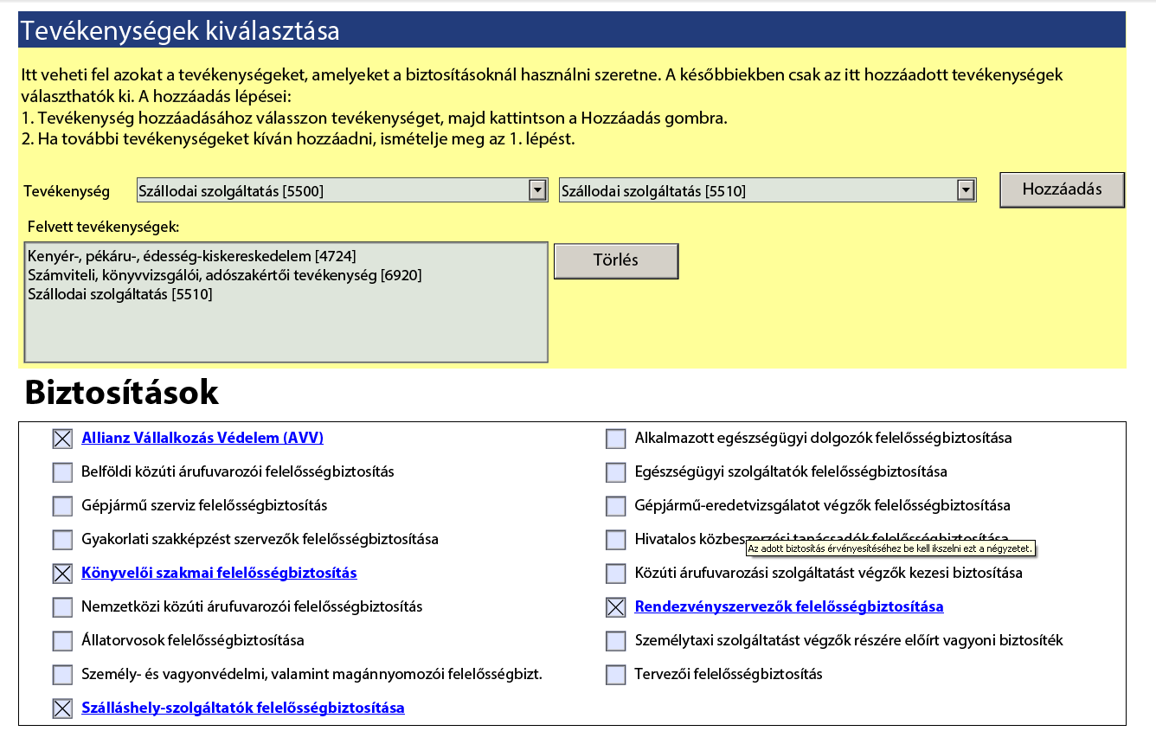
AVV 2.0 könnyebben használható felületek
WWW.TEAORSZAMOK.HU

Slide 14
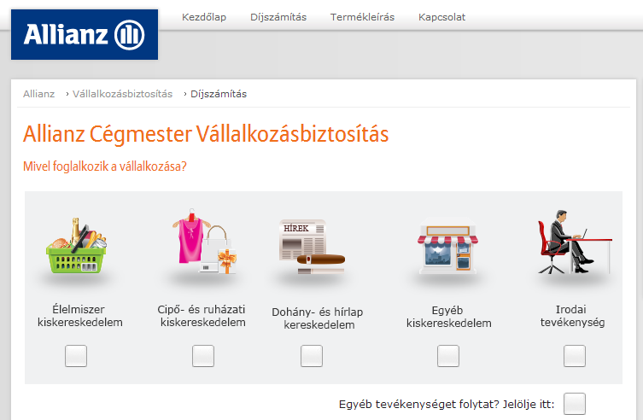
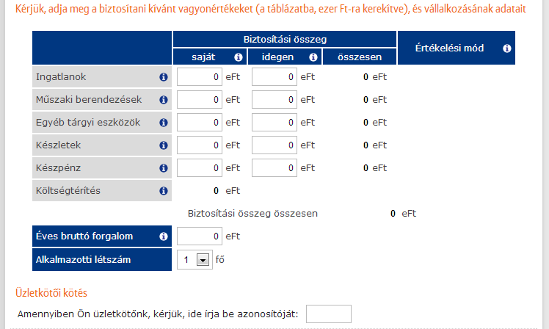
ACV – allianz.hu perszonalizált, könnyebben használható felületek
Már 200 milliói árbevételig, akár all risk-kel is!

Slide 15
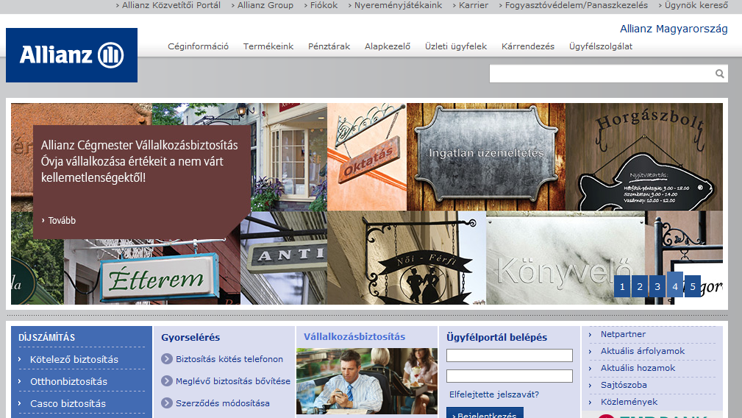
További információk
Személyesen:
Értékesítési tanácsadó
Interneten: Allianz Közvetítői Portál
Telefonon (alkuszi call):
30/344-0010, 1/237-2344
Allianz Közvetítői Portál

Slide 16
Köszönöm a figyelmet!

